Slide 1
Facilitación para una sustentabilidad Justa & inclusiva
CAJA DE HERRAMIENTAS
Convidalacalle.org
2021
Dr. Lake Sagaris
Laboratorio de Cambio Social
PUC CEDEUS BRT+
convidalacalle.org

Slide 2
Referencia base
Kaner, S. (2014). Part I: Grounding Principals. In Jossey-Bass (Ed.), Facilitator’s Guide to Participatory Decision-Making (pp. pp. 3-40). San Francisco, USA: Wiley.

Slide 3
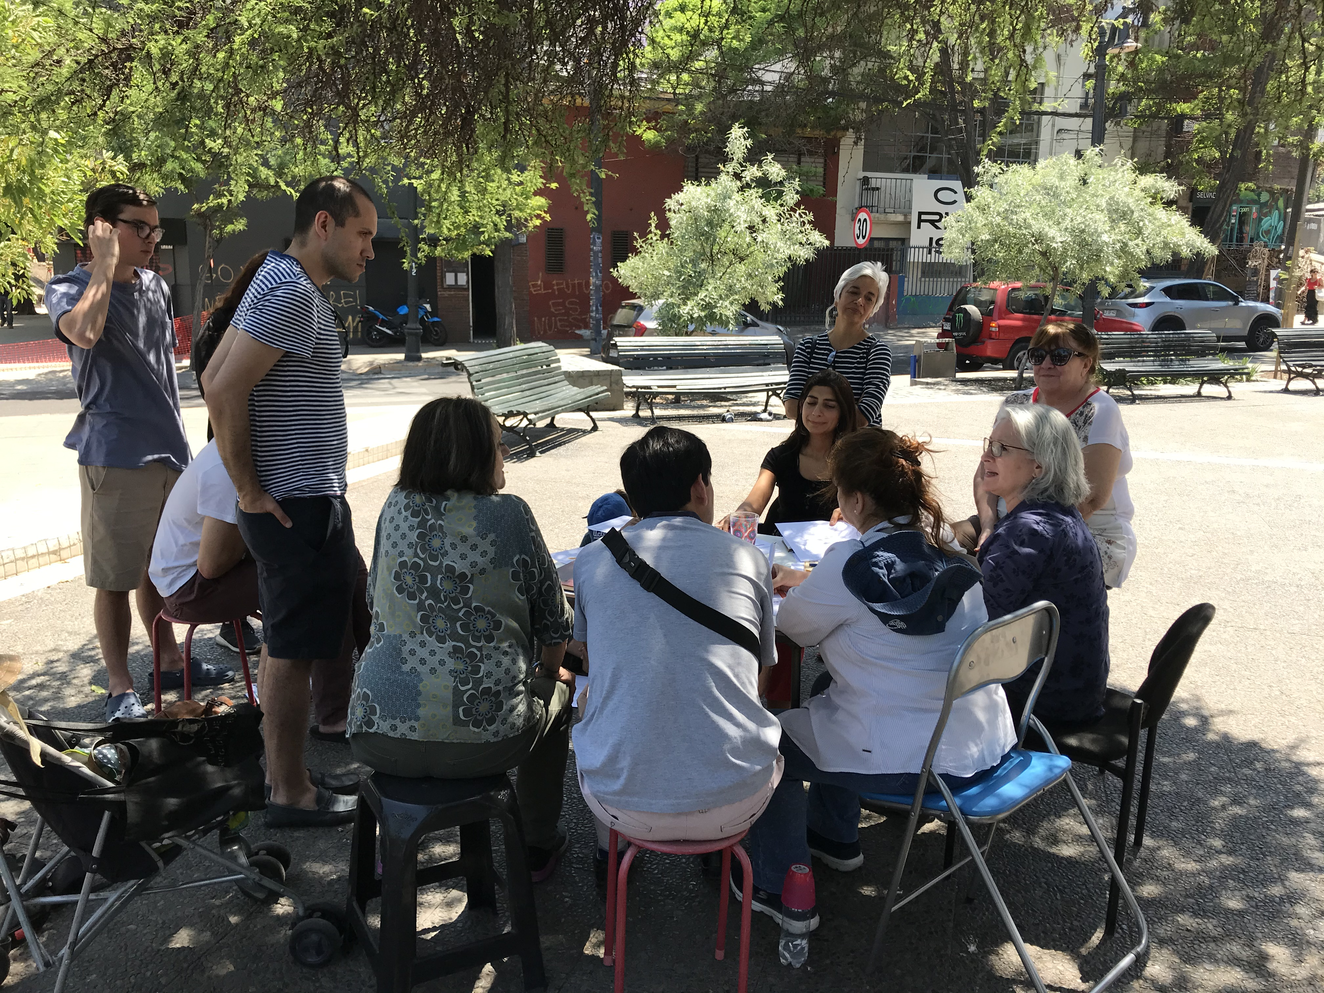
¿Cómo lograr buenas conversaciones, esa deliberación política (Gastil) tan necesario para tomar buenas decisiones colectivas? Con la Guía Einstein-Ideas Claves sobre Democratización como la base de la participación, entendemos los valores y principios detrás. Pero hay métodos y técnicas que son igualmente importantes. Cómo aprendemos aquí, todo parte con entender la estructura de la conversación colectiva.

Slide 4
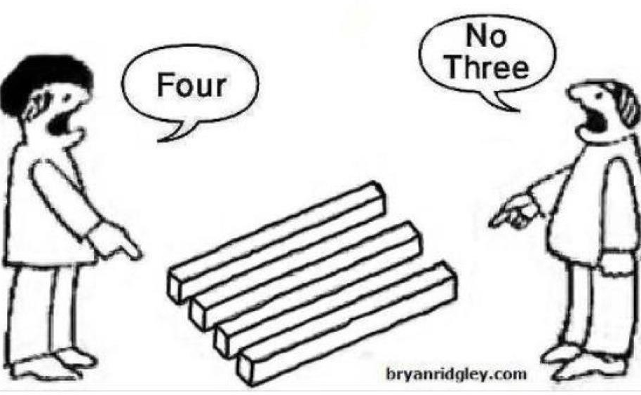
¿qué quiere decir pensamiento “critico”?
Esto es verdad
Esto no es verdad
¿Es verdad? ¿Qué fundamentos tiene?
¿Podría ser verdad a veces?
¿Para alguna gente? ¿En algunos contextos o condiciones?
¿Es verdad para mí?
¿Puedo respetar la verdad de las otras personas? Les Otres?

Slide 5
“Framing” como teorías invisibles
Entender como enmarcamos también nos ayuda a ponernos en contacto con suposiciones - teorías invisibles que guían nuestro actuar inconscientemente
¿Hablamos de “basura”, de residuos sólidos, de recursos?
La pregunta deriva en su propia respuesta…

Slide 6
¿Cómo entiendes la conversación y sus resultados, dentro de la dinámica de grupo?
¿Así?
Tema nuevo
Decisión
Cada círculo es una idea, cada flecha como las ideas de un individuo se van desarrollando hasta converger en el punto de decisión.
Kaner, S. (2014). Facilitator’s Guide to Participatory Decision-Making. San Francisco, USA: Wiley.

Slide 7
Pero a menudo pasa esto, ¿no?
Triste verdad
Tema nuevo
Kaner, S. (2014). Facilitator’s Guide to Participatory Decision-Making. San Francisco, USA: Wiley.

Slide 8
¿Cómo entendemos esta dinámica?
¿MALO, xq no se llegan a decisiones?
¿BUENO, xq se agregan otros temas, miradas, datos?
¿MALO, xq no se llegan a decisiones?
Tema nuevo
Kaner, S. (2014). Facilitator’s Guide to Participatory Decision-Making. San Francisco, USA: Wiley.

Slide 9
¿Cómo entendemos esta dinámica
¿BUENO, xq se agregan otros temas, miradas, datos?
¿MALO, xq no se llegan a decisiones?
Opiniones originales
Opiniones divergentes
Tema nuevo
Diversidad de Ideas
Opiniones familiares
Tiempo
Kaner, S. (2014). Facilitator’s Guide to Participatory Decision-Making. San Francisco, USA: Wiley.

Slide 10
¿Cómo entendemos esta dinámica
¿BUENO, xq se agregan otros temas, miradas, datos?
¿MALO, xq no se llegan a decisiones?
Decisión
Tema nuevo
Diversidad de Ideas
Opiniones familiares
Tiempo
Kaner, S. (2014). Facilitator’s Guide to Participatory Decision-Making. San Francisco, USA: Wiley.

Slide 11
Diamante del diálogo
Ojo con el “groan zone” (zona de gemidos)
Pensamiento divergente
Pensamiento convergente
No entiendo
No estamos llegando a ninguna parte
¿Cómo puede
decir eso!?
¿Por qué estoy aquí?
Zzzz
Etc.
¿Como ayudo a llegar
a una buena conclusión?
Tema nuevo
Decisión
Agregamos otros temas, miradas, datos
Llegamos a acuerdos y decisiones

Slide 12
Diamante del diálogo: a veces es más práctico ordenar
No es necesario estar de acuerdo en TODO
Puntos de acuerdo fundamentales
Puntos de desacuerdo: respetar las diferencias, pensar que pueden llegar a mejores conclusiones/decisiones
Puntos que requieren más conversación
Puntos que son irrelevantes para este espacio para sí son relevantes para otra instancia

Slide 13
Practicando: facilitación grupal
Para enmarcar, visualizar, impactar en agendas socio-ambientales
Deben rotar la facilitación de las conversaciones grupales, para que todes se desarrollen con una experiencia práctica
Es bueno partir con una reflexión personal de unos 5 minutos, para luego comenzar una conversación grupal en relación a un tema.
Es bueno tener una guía de tiempos, pero las ideas, las reflexiones y la creatividad debe respetarse — son la prioridad para cualquier deliberación grupal.
Permitir que el grupo explore el tema desde distintas perspectivas (divergencia), para luego enfocarse en 2-3 tareas, acuerdos, conclusiones, al final del proceso. No imponer una agenda fija en la parte “media” de la conversación.

Slide 14
GUIA FACILITACION
Tema: ¿qué tipo de ciudadana/o eres tú? 5-10 minutos reflexión, 30 minutos conversación grupal.
Considerar si algunos tipos de ciudadanía son “buenos” o “malos” o si se necesitan todos para ser lo más efectivo posible.
Y ¿qué practicas como ciudadane comprometide con la sustentabilidad?
¿Qué tienen en común como grupo?
¿Qué diferencias?
¿Cómo se movilizarían estas similitudes y diferencias para lograr cambios hacia una mayor sustentabilidad?
TEMA A TRATAR EN EL GRUPO:
Yo (no) podría vivir de forma más sustentable:
Tres puntos estratégicos para cambiar. Luego considerar propuesta “nosotres”,
O sea, qué cambia al pasar de lo individual a lo colectivo, del YO al Nosotres…
Practicar la reflexión personal
La divergencia - ¡Sé lo más divergente posible, integrar a personas que conoces que viven más o menos sustentablemente!
Considerar estrategias “macro” como: vivir libre del automóvil, vivir sin plástico o sin producir deshechos, vivir sin comprar nada durante un año, veganismo, no tener hijos…
Armar una diapo con cuatro puntos: 1. Tema central (expresarlo como pregunta); 2. Divergencias; 3. Convergencia; 4. Lo que quedó afuera, para otro momento o otro espacio…

Slide 15
Ejercicio de partida: ¿Qué clase de ciudadane eres?
Leer y reflexionar, compartir con el grupo, y de allí tomar las preguntas centrales
1. El buen ciudadano/la ciudadana buena
Efectivo Promueve valores, principios y símbolos. Ej.: democracia, la no violencia activa, libertad y justicia Es un ciudadano “normal”, pro-activo Se ubica hacia el centro de la sociedad Su visión de la ciudadanía se basa en actuar con desinterés, en pro del bien común Considera la ciudadanía activa como la fuente p de un poder político legítimo Trabaja a través del“sesgo de confirmación”, o sea apela a les otres enfatizando la consistencia de sus propuestas con valores centrales de la sociedad (más que la legaliad) Ej.: Martin Luther King y Nelson Mandela | Ineficaz Ciudadanía ingenua, que cree todo lo oficial y no entiende que los que detentan el poder y las isntituciones tienden a servir un élite al costo de la mayoría y el bien común O Súper patriota/nacionalista en extremo: automáticamente obedece a quienes tienen el poder y el país
3. EL/LA REFORMADOR(A)
Efectivo Parlamentario: usa los canales oficiales e instituciones – ej.: cortes, el Congreso, Alcaldía, corporaciones – para que los valores y metas del movimiento sean adoptados en las leyes oficiales, políticas y en la sabiduría convencional Usa una variedad de medios: lobby, demandas, referendos, mítines, candidatos, etc. Trabaja principalmente a través de instancias muy formales “Organizaciones de Oposición en base a Profesionales” (OOPs) Es un “perro guardián” para asegurar la ejecución, expandir el éxito y proteger ante una respuesta negativa Educan y apoyan a las organizaciones de bases | Ineficaz OOPs: domina / jerarquiza la estructura de la organización y liderazgo Prioriza la mantención de la organización por sobre las necesidades del movimiento o la causa puntual Su estilo de dominador debilita la democracia del movimiento y le resta poder a las bases POOs “Política Realista”: promueven reformas menores por sobre el cambio social Cooptan: se identifican más con quienes tienen el poder que con los movimientos de bases
2. EL/LA REBELDE
Efectivo Critica y protesta: dice “No” a las violaciones de los valores humanos y cívicos y actúa para potenciarlos Actúa con fuerza y decisión, pero sin violencia, cuidando la paz: ej. demostraciones, reuniones y marchas Su meta: incidir poderosamente en quienes tienen el poder y las instituciones, ej.: gobierno, corporaciones Posicionan temas y políticas en el centro de la discusión publica y en la agenda social Sus acciones tienen estrategia y tácticas Se empodera, es valiente y toma riesgos, y a menudo necesita ser el centro de la atención pública Entiende que las verdades son relativas, no absoluta | Ineficaz Impone un autoritarismo “anti-autoritario” Anti-todo, especialmente las estructuras y reglas de la organización, y otras organizaciones ciudadanas Se identifica como un militante radical, una voz solitaria fuera de los límites de la sociedad Cualquier medio es necesario: tiene tácticas disruptivas y puede apoyar el uso de la violencia contra personas y propiedad Tácticas sin una estrategia realista Se aísla de las bases y a menudo toma la posición de víctima eterna: con rabia, dogmátic@, agresiv@ y sin poder Totalitarismo ideológico: cree sostener la verdad y moral absoluta, se siente superior políticamente Es estridente, arrogante, egocéntrico; se centra en sus intereses ante de los intereses del movimiento
4. AGENTE DE CAMBIO
Efectivo Organiza el poder las personas e involucra a la ciudadanía, creando una democracia participativa para el bien común Educa e involucra a la mayoría de los ciudadanos y a toda la sociedad en el tema Involucra a las bases pre-existentes, redes, coaliciones y activistas en el tema Promueve estrategias y tácticas para alcanzar un movimiento social a largo plazo Crea y apoya al activismo de las bases y su organización para que sea a largo plazo Posiciona los temas en el centro de la agenda política Muestra las estrategias de los nuevos sostenedores de poder | Ineficaz Demasiado utópico: promueve visiones Promueve solo reformas menores Su liderazgo y organización se basa en el patriarcado más que en una democracia participativa Visión de túnel: propone una sola temática Ignora los asuntos personales y las necesidades de los activistas No está conectado con los cambios sociales y políticos, así como con el giro del paradigma
© Laboratorio de Cambio Social, en base a las tipologías desarrolladas por Bill Moyer et al., Doing Democracy The MAP Model 2001.

Slide 16
¿Cómo les fue?
¿Qué descubriste sobre ti misme?
Y ¿qué descubrieron en cuanto a cómo se pueden/deben combinar las diferentes formas de ejercer la ciudadanía?

